Slide 1



PHÒNG GIÁO DỤC VÀ ĐÀO TẠO QUẬN LONG BIÊN
TRƯỜNG MẦM NON THẠCH CẦU
LÀM QUEN VỚI TOÁN
Đề tài: Phân biệt hình tròn - hình tam giác
Lứa tuổi: MGN 4 - 5 tuổi
Giáo viên: Bùi Hồng Hà
Năm học: 2021-2022

Slide 2

Chuẩn bị: Bố mẹ giúp các con chuẩn bị các hình tam giác, hình tròn bằng bìa (hoặc nhựa nếu có), giấy, bút sáp, que tính, hột hạt…

Slide 3

1
2
3
Hình tam giác

Slide 4
Hình tam giác

Slide 5
2
1
3
Hình tam giác

Slide 6
Hình tam giác

Slide 7
Hình tam giác

Slide 8
Hình tròn

Slide 9
Hình tròn

Slide 10
Hình tròn

Slide 11
So sánh hình tam giác và hình tròn
1
2
3

Slide 12
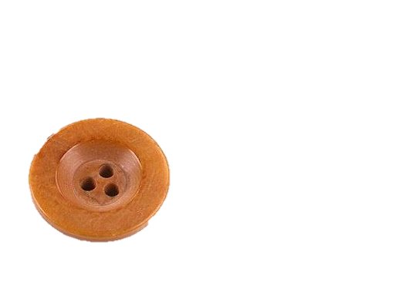
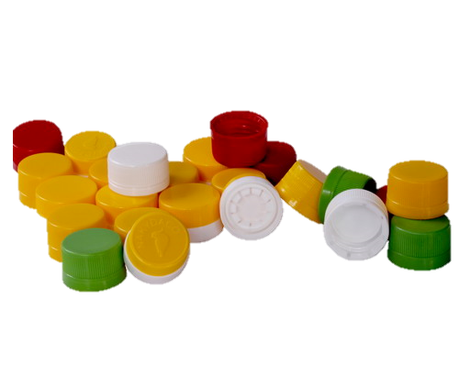


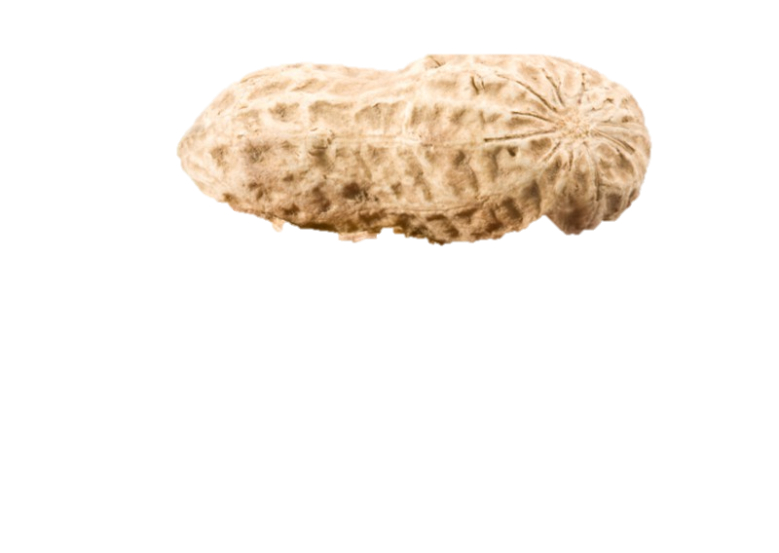
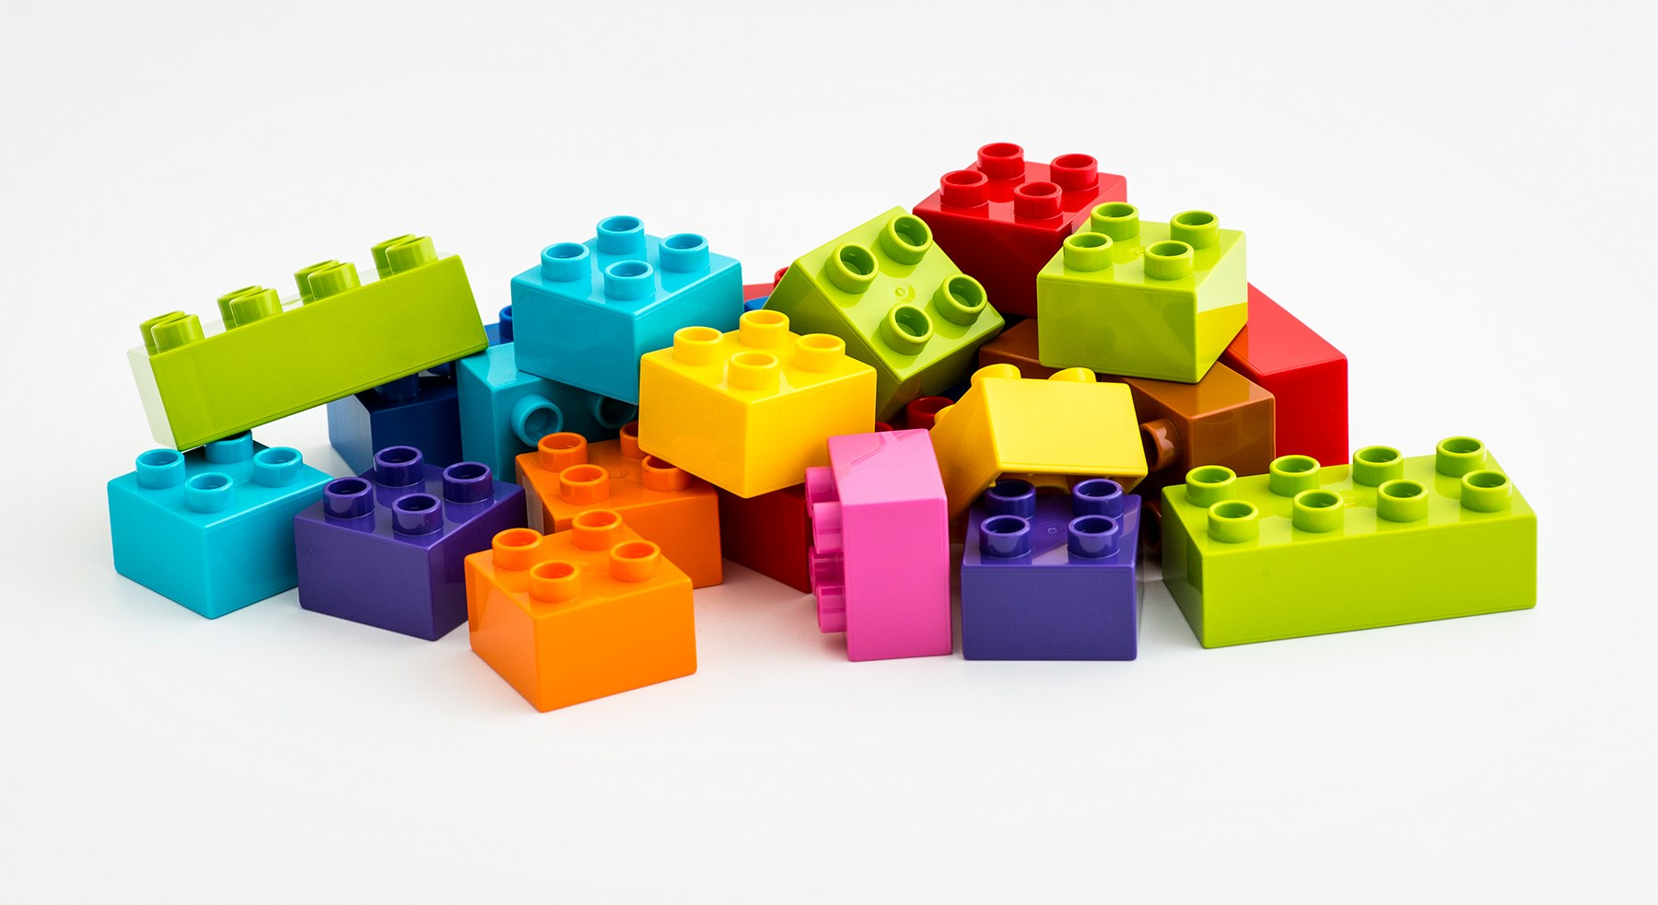
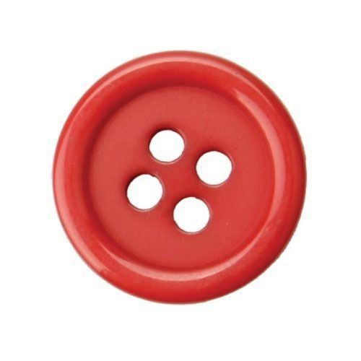
Bé tập xếp hình tam giác
Chuẩn bị: các loại cúc, hột hạt, viên bi, lego….

Slide 13
Bé tập xếp hình tròn
Chuẩn bị: các loại cúc, hột hạt, viên bi, lego….

Slide 14

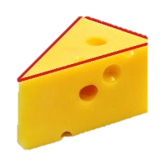


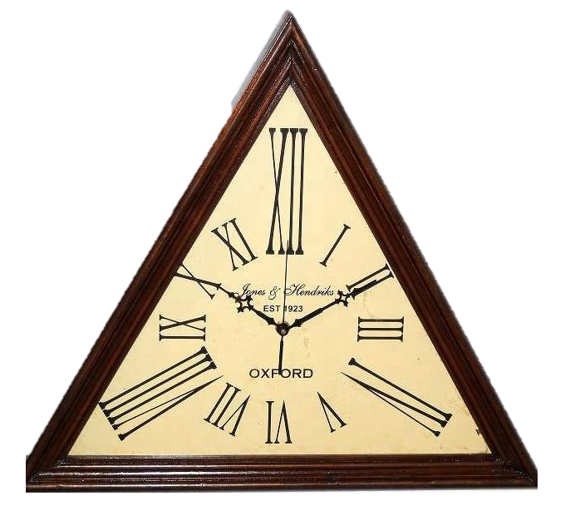
Bé tìm các đồ vật có dạng hình tam giác
Thước
Pho mát
Biển báo
Đồng hồ
Thuyền

Slide 15

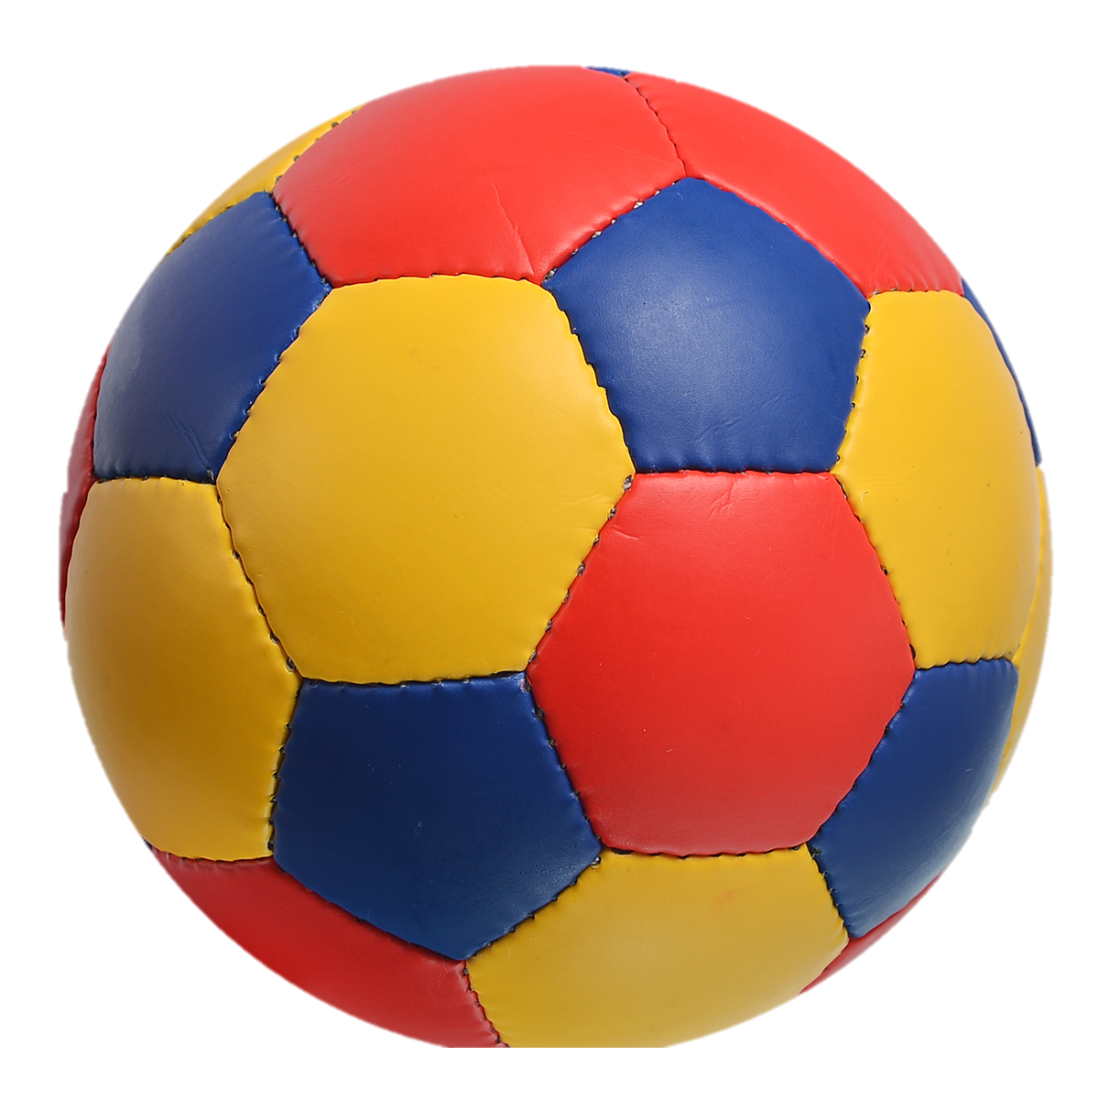
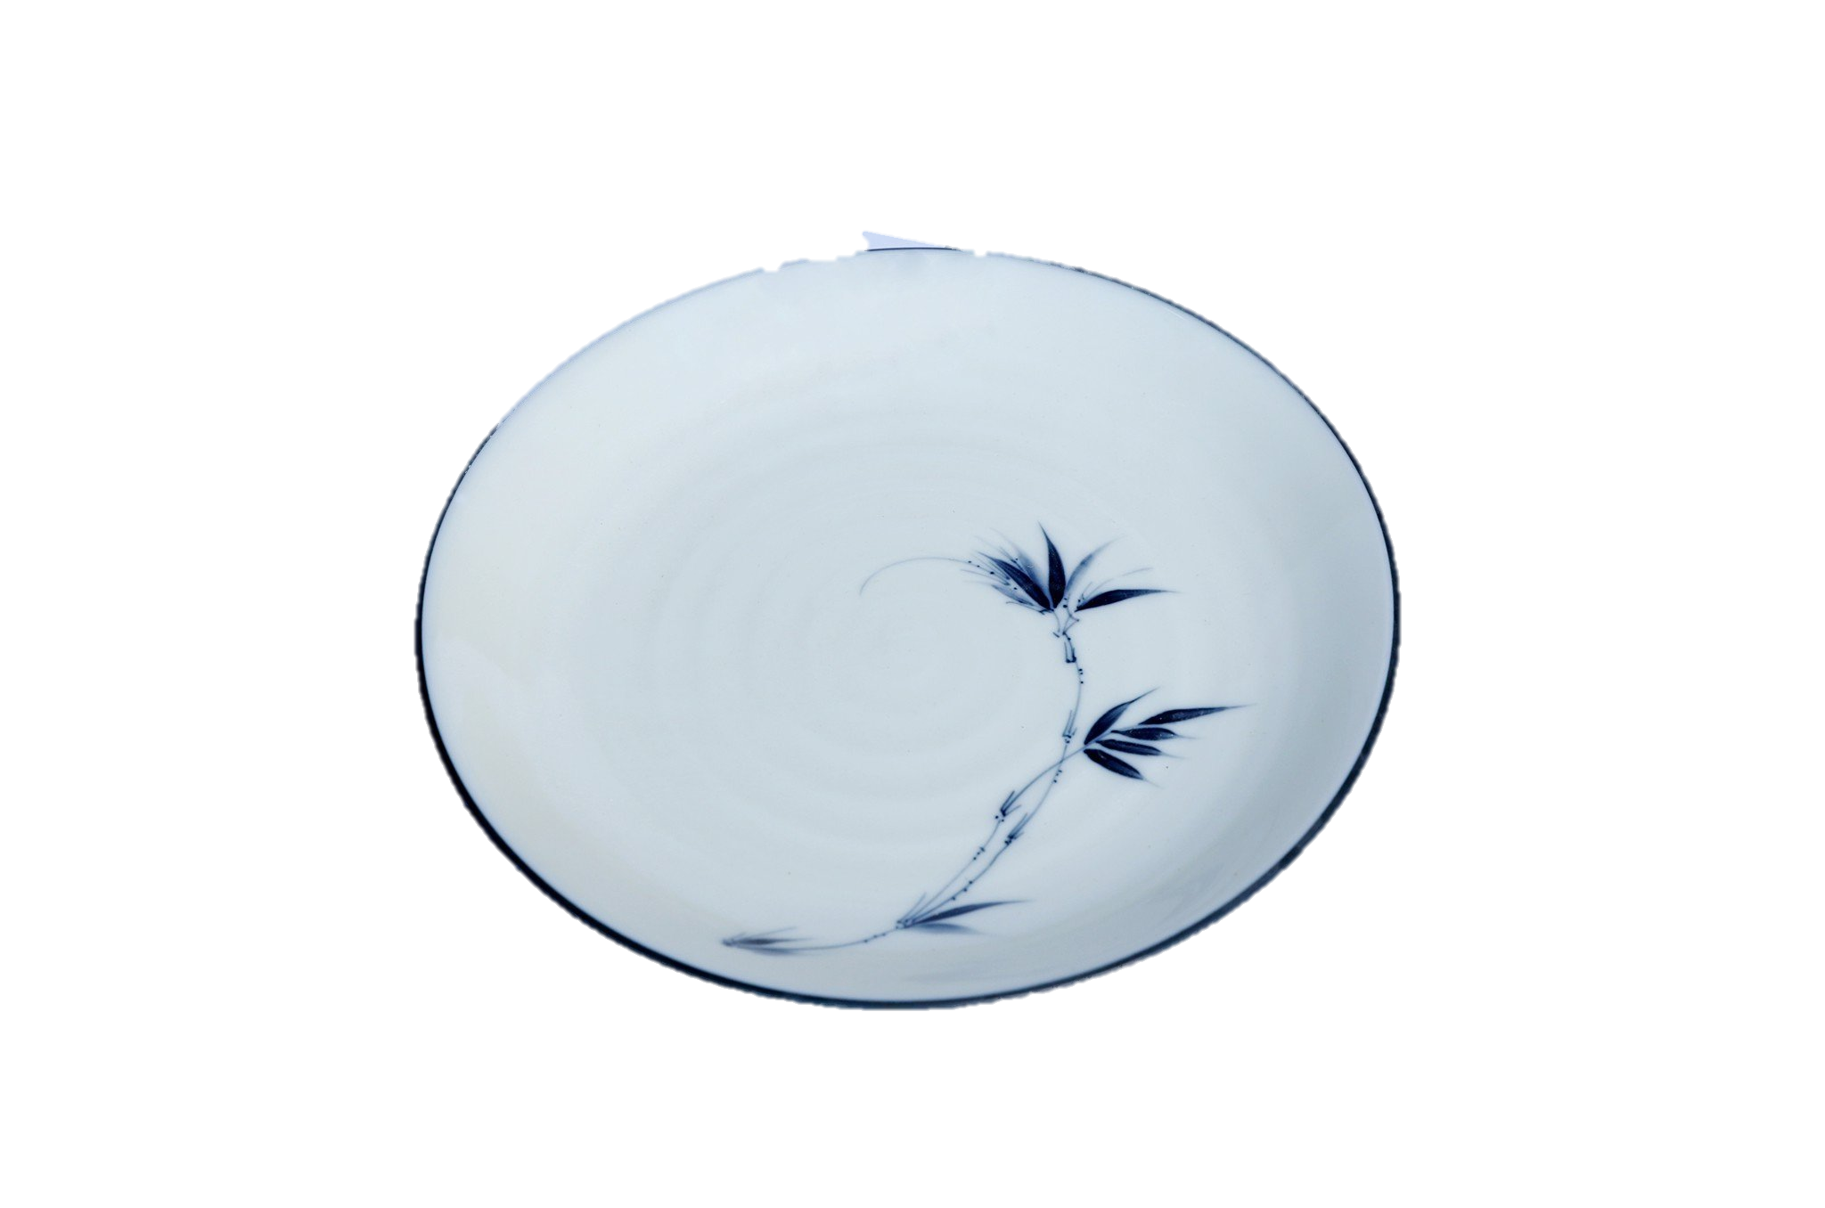
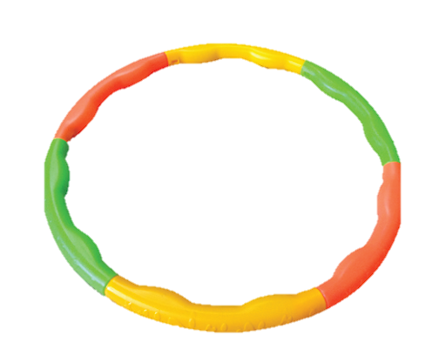
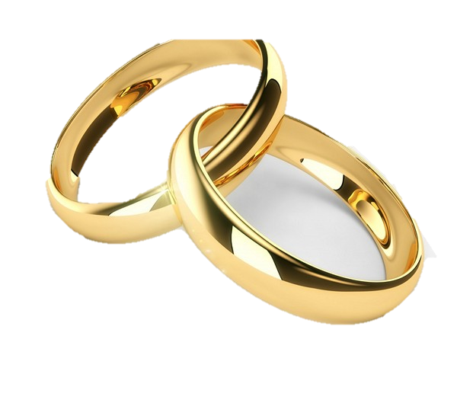
Bé tìm các đồ vật có dạng hình tròn
Mặt trời
Quả bóng
Cái vòng
Nhẫn
Cái đĩa

Slide 16

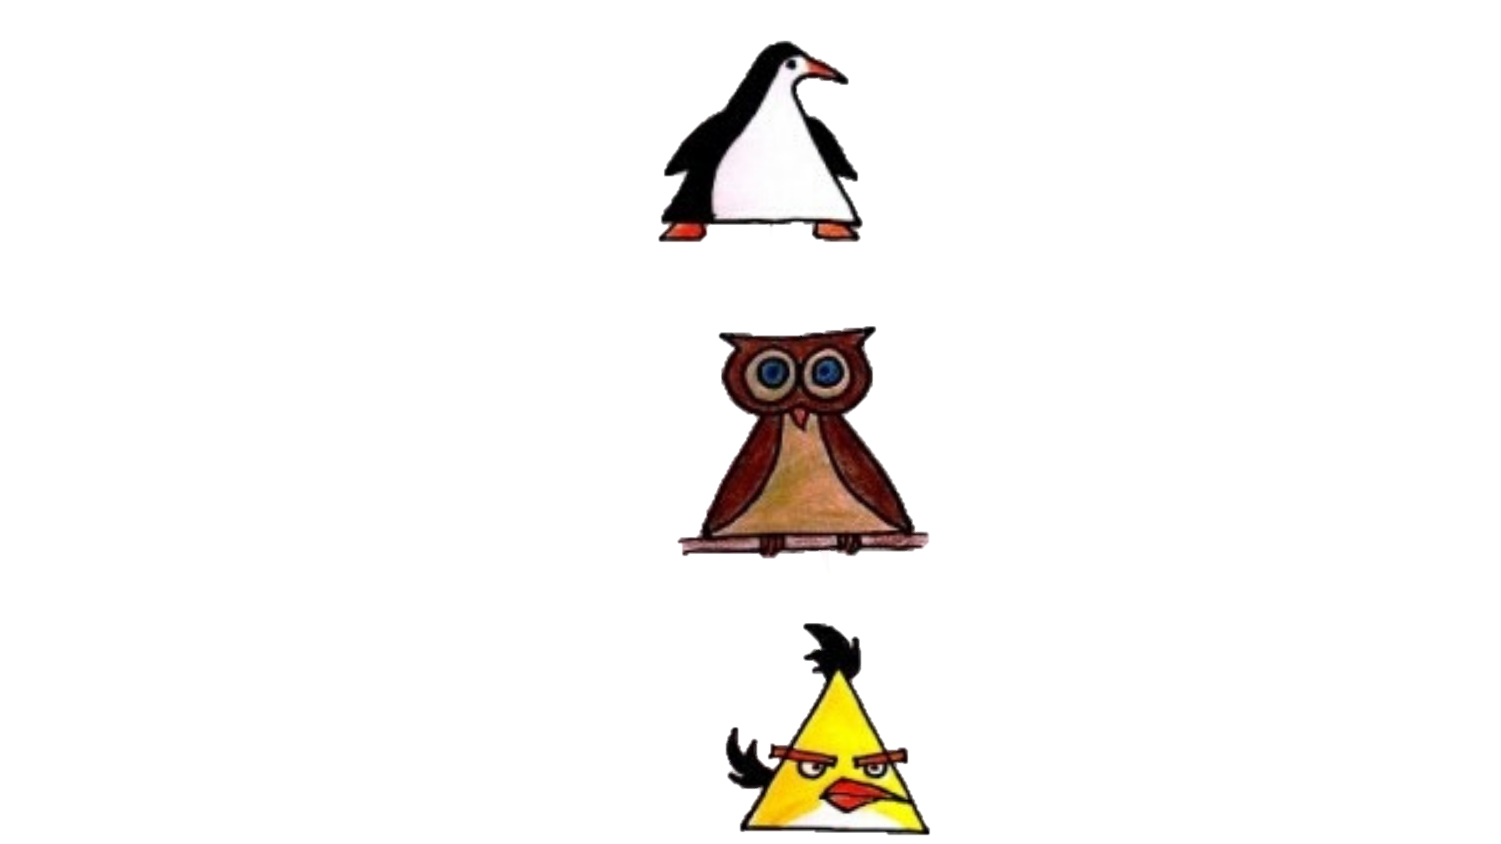
Bé vẽ sáng tạo từ hình tam giác

Slide 17
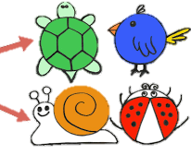
Bé vẽ sáng tạo từ hình tròn

Slide 18


